Slide 1
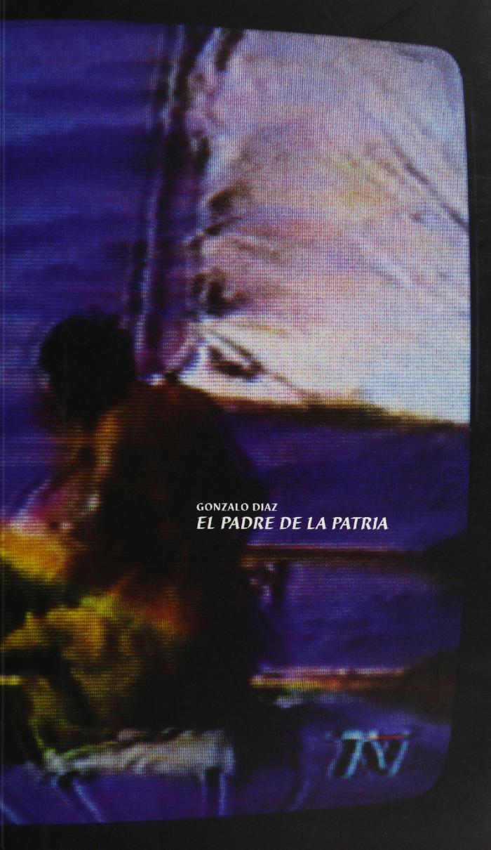
El Padre de la Patria (GD-D-00189)

